Slide 1
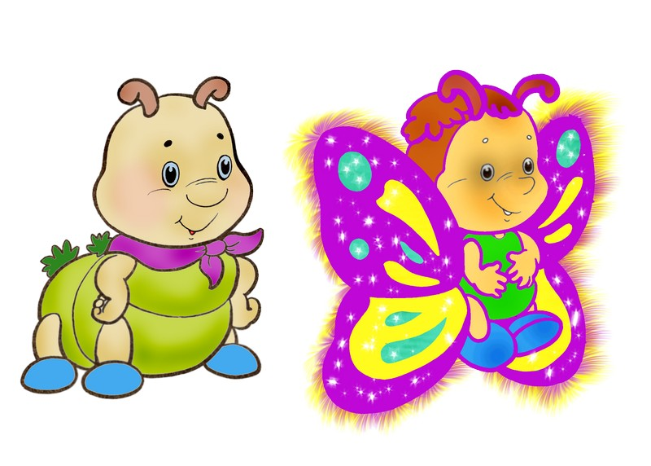
Навчання грамоти
Письмо
Післябукварний період
Урок 112
Слова, які відповідають на питання що робить? що роблять?

Slide 2
Налаштування на урок
Продзвенів уже дзвінок,
Починається урок.
Приготуйте без мороки
Все, що треба до уроку.
Зошит, гумку, олівці.
Все готове? Молодці!

Slide 3
Психологічна настанова «Самоналаштування»
Я зможу сьогодні добре працювати на уроці
Я бажаю успіхів на уроці і собі,
і всім однокласникам
Я – творча особистість

Slide 4
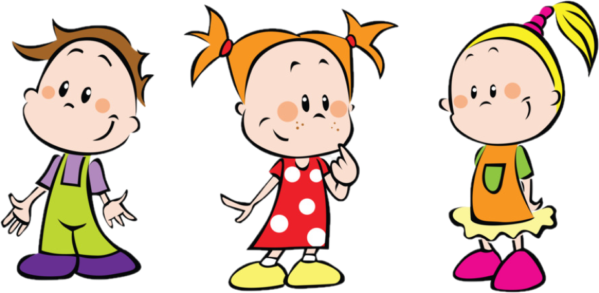
Читання вірша Алли Свашенко
Миколаєнко Людмила
дуже швидко говорила,
поспішала, скільки сили,
цвірінчала, торохтіла.
А Ганнушка-щебетушка
щебетала всім на вушко,
щебетала, наче пташка,
а про що — сказати важко.
Ціну слів Максимко знав —
урочисто промовляв,
не базікав, не патякав,
говорив, а не балакав.
Що робила Миколаєнко Людмила?
Що робила Ганнушка-щебетушка?
Що робив Максимко?

Slide 5
Повідомлення теми уроку
Сьогодні на уроці письма ми будемо вчитися розрізняти слова, які відповідають на питання що робить? що роблять?, знаходити їх у тексті.
Утворимо і запишемо речення
з поданими словами

Slide 6
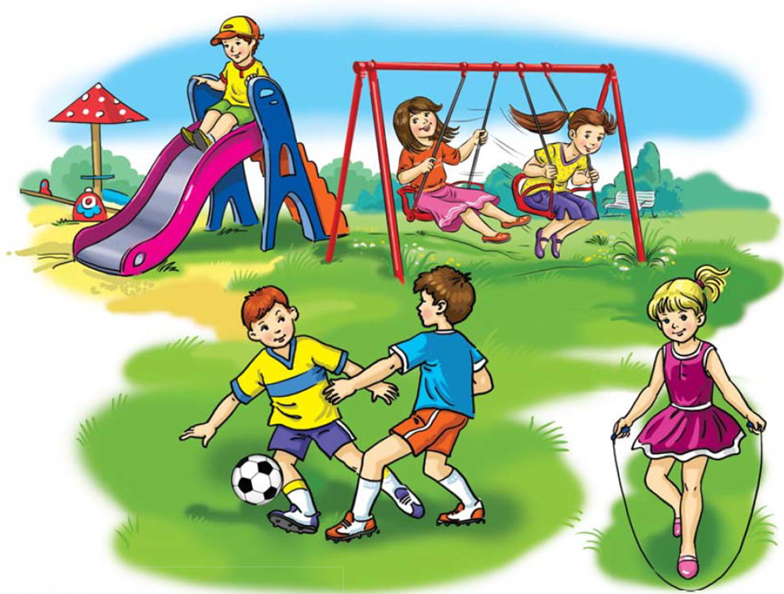
Допоможи Ґаджикові дібрати за малюнком слова,
які відповідають на питання що робить? що роблять?
Запиши дібрані за малюнком слова.
Зроби каліграфічну розминку
Запам’ятай!
Слова-назви
дій предметів відповідають на питання що робити? що робить?
що роблять?
Спускається
гойдаються
грають
стрибає
Сторінка
42

Slide 7
Запиши дібрані за малюнком слова
Склади й запиши два речення — одне про хлопчиків і одне про дівчаток. Підкресли слова, які відповідають на питання що робить? або що роблять?
Сторінка
42-43

Slide 8
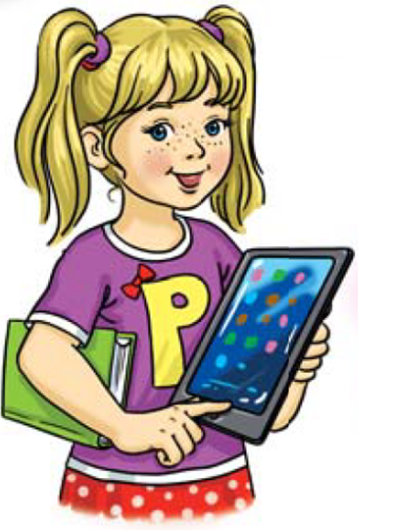
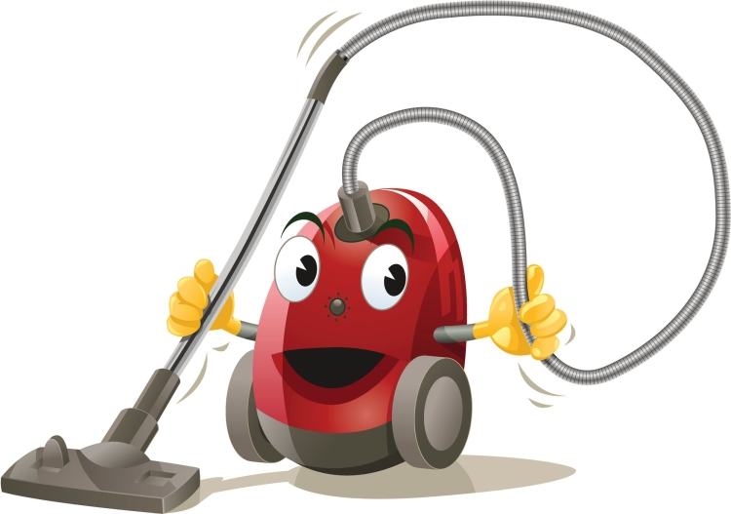
Родзинка пропонує утворити й записати слова за зразком
Зразок: варення — варити.
Біг, радісний, сміх, похід.
Підкресли в загадці Родзинки слова, які відповідають на питання що робить?
Стоїть у куточку, смокче пил хоботочком.
Розгадай ребуси. Постав питання до слів-відгадок
ч
ти
ло
чить
Сторінка
43

Slide 9
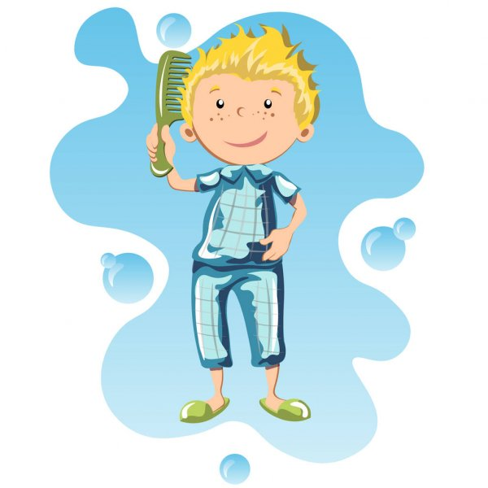
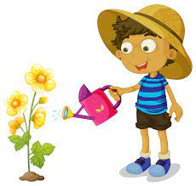
Розглянь малюнки. Що робить Івасик?
Склади два речення про нього, запиши
Івасик розчісує волосся.
Івасик поливає квіти.

Slide 10
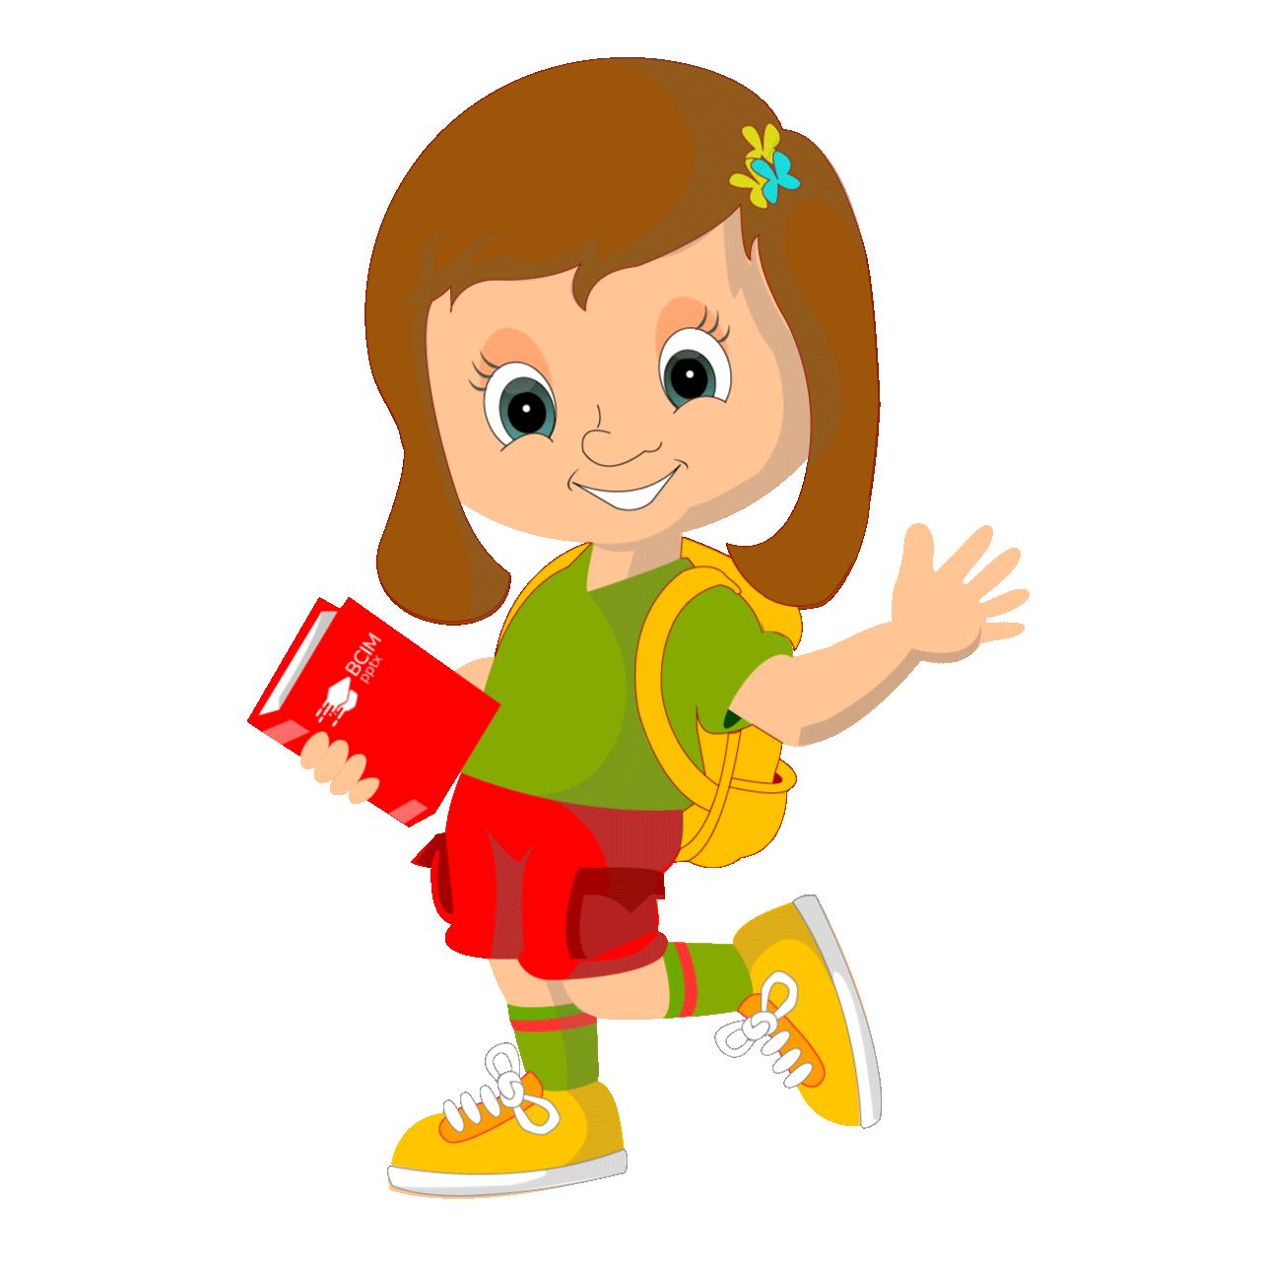
Вправа «Хто що робить?». Поєднай слова
у пари. Хто що робить?
заєць |  | повзе
вуж |  | літає
кінь |  | плаває
зозуля |  | біжить
синиця |  | кує
карась |  | стрибає

Slide 11
Вправа «Мікрофон»
З якими словами ознайомились на уроці?
Назви по кілька слів, які відповідають на питання що робить?, потім – на питання
що роблять?

Slide 12
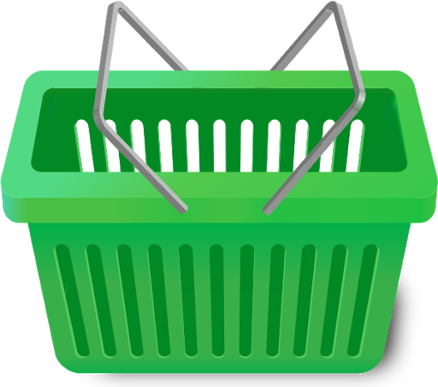
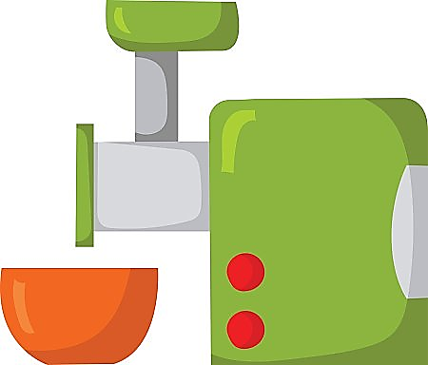
Рефлексія. «Ранець-м'ясорубка-кошик»
Корисні
знання
Над цим варто замислитися
Це мені потрібно

Slide 13
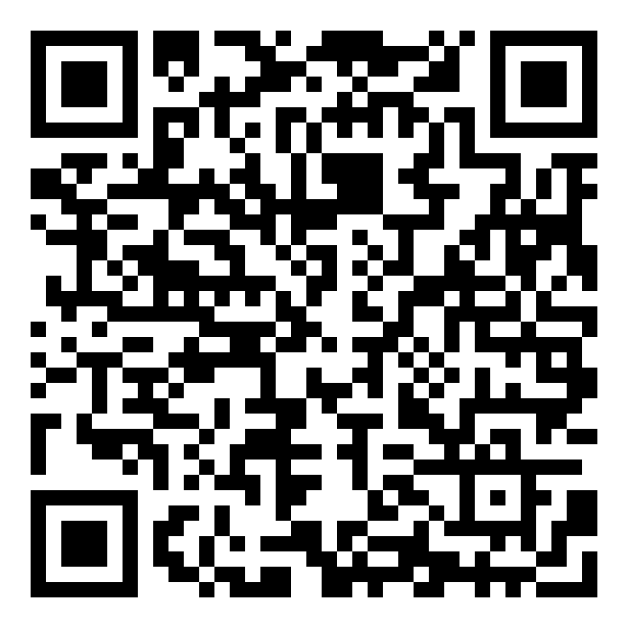
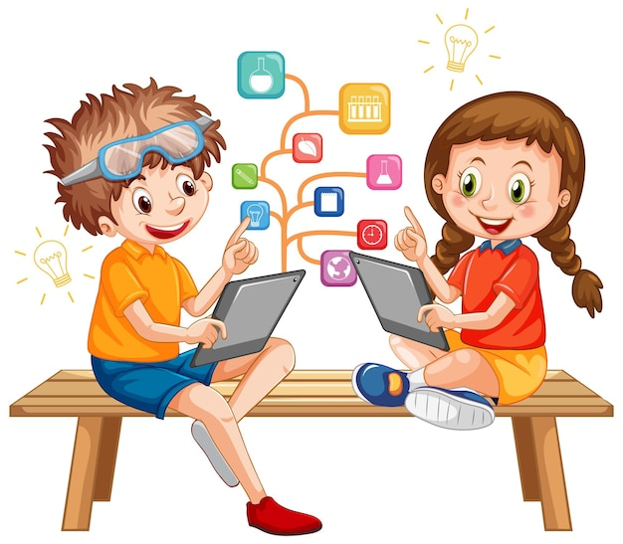
Online завдання
Відскануй QR-код або натисни жовтий круг!

